Slide 1
ЦЕНТР РЕАБИЛИТАЦИИ
ВРЕМЕННО БЕЗДОМНЫХ ЖИВОТНЫХ «ЮНА»
2019
Yunacenter.ru
yunacenter
yunacenterrus
yunacenter

Slide 2
НАШ ЦЕНТР –
ЭТО ВРЕМЕННЫЙ ДОМ ДЛЯ НЕСКОЛЬКИХ ДЕСЯТКОВ СОБАК И КОШЕК. МЫ ВЕРИМ, ЧТО ВСЕ БЕЗДОМНЫЕ ЖИВОТНЫЕ – ЛИШЬ ВРЕМЕННО БЕЗДОМНЫЕ.
Наша команда оказывает всю необходимую ветеринарную помощь каждому поступившему к нам животному
Наши зоопсихологи разрабатывают индивидуальную программу реабилитации животного и готовят его к встрече с будущим хозяином
Мы помогаем вам определиться с выбором: подбираем именно того питомца, о котором вы всегда мечтали, оказываем поддержку на первых этапах жизни животного у вас дома
Вольеры
для собак
Выгульные
площадки
Вольеры
для кошек
Современная
ветеринарная клиника
Открытый
манеж
Лекционный
зал

Slide 3
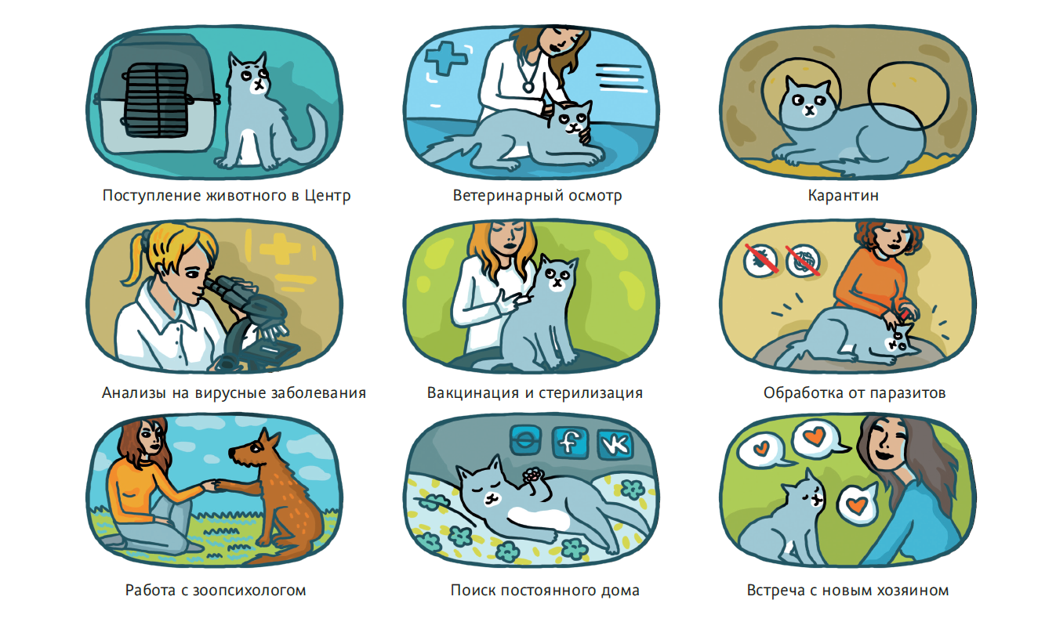

Slide 4
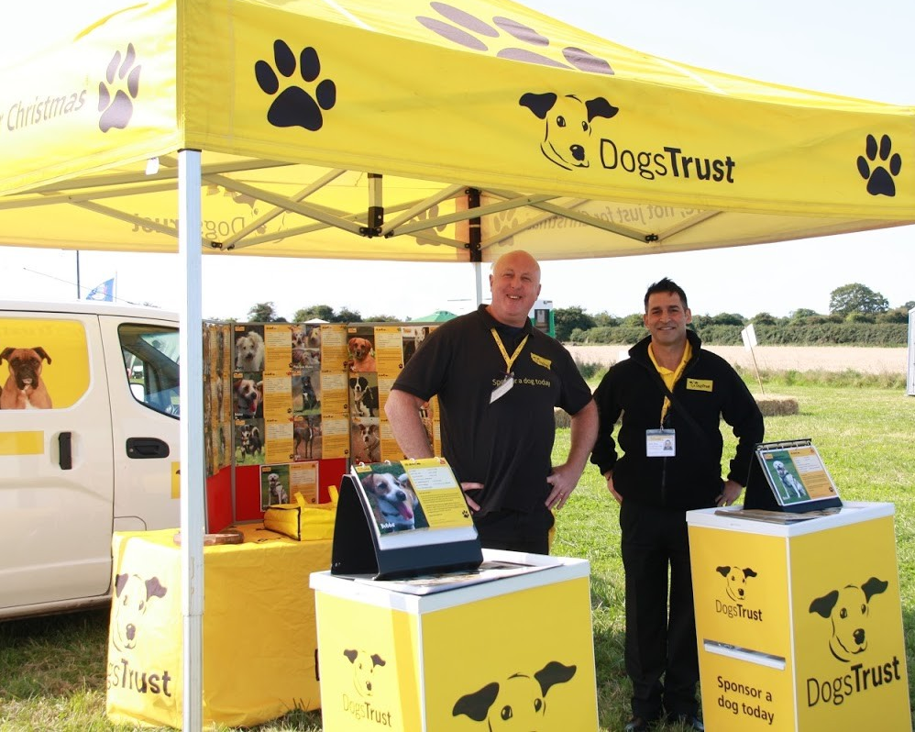
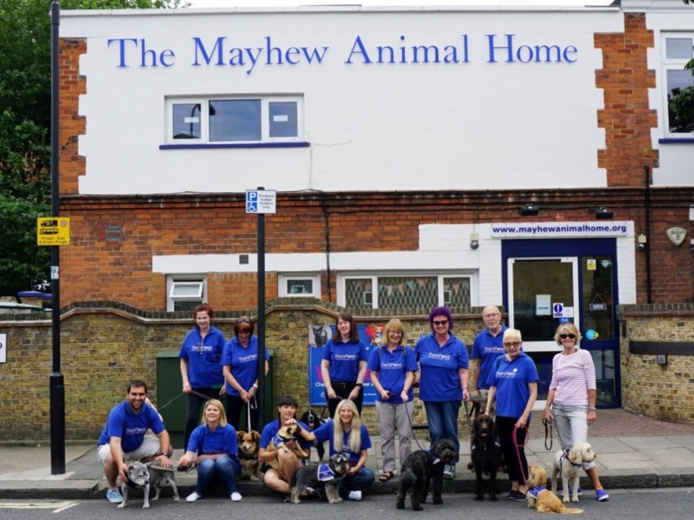
ЦЕНТР «ЮНА» ЯВЛЯЕТСЯ УНИКАЛЬНЫМ ПРОЕКТОМ, НЕ ИМЕЮЩИМ АНАЛОГОВ В РОССИИ
В процессе реализации проекта был проанализирован мировой опыт строительства подобных центров, в частности изучены приюты и благотворительные организации Великобритании, такие как The Mayhew Animal Home, Dogs Trust, WoodGreen - The Animals Charity и множество других.

Slide 5
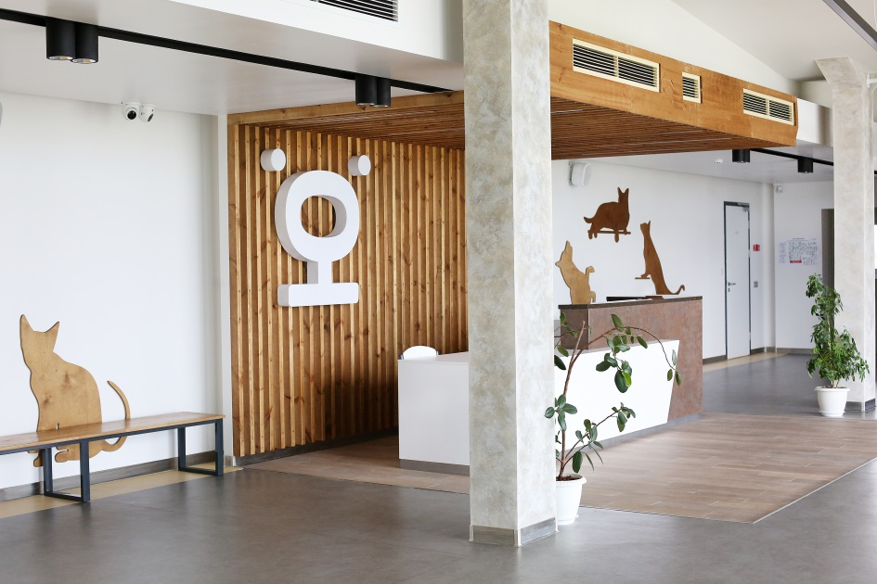
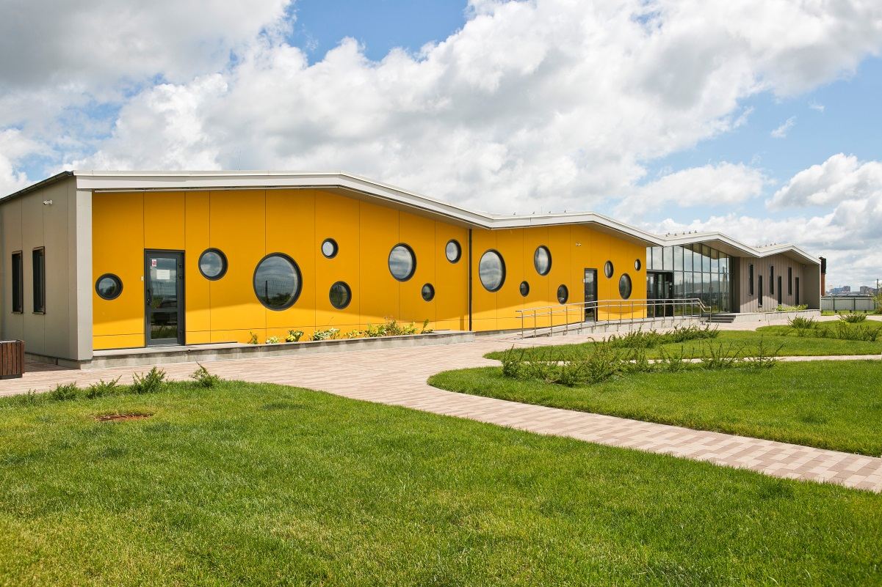
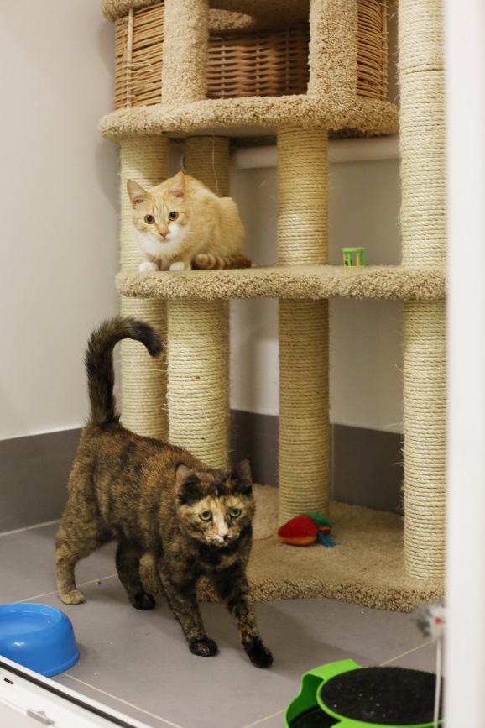
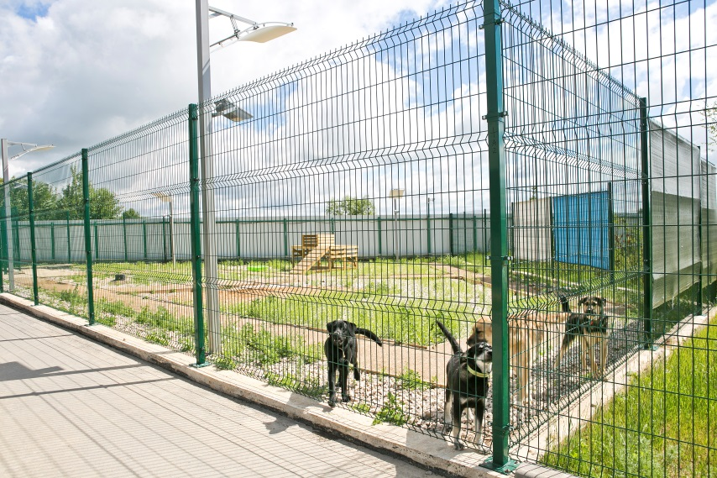
НАШ ЦЕНТР

Slide 6
НАША
МИССИЯ:
НАШИ
ЦЕЛИ:
Команда центра «Юна» верит, что все бездомные животные – лишь временно бездомные. Поэтому дни, которые ваш будущий питомец проведет в центре «Юна», – это только этап его подготовки к встрече с вами и настоящим домом. Мы стремимся восстановить глубокую природную связь между человеком и животным.
Основной целью деятельности центра является сокращение количества бездомных животных на улицах. «Юна» ставит перед собой следующие задачи:
помочь каждому животному найти свой дом;
показать, как по-разному можно помогать животным;
создать место для общения, обмена опытом и знаниями, обучения людей, неравнодушных к проблеме бездомных животных;
увеличить количество людей, лояльно настроенных к животным из приютов.
МЫ ВОСПИТЫВАЕМ И ФОРМИРУЕМ НОВУЮ КУЛЬТУРУ ОТНОШЕНИЯ ЛЮДЕЙ К
ЖИВОТНЫМ

Slide 7
ЧТО ТАКОЕ «ЮНА-ФЕСТ»
«Юна-Фест» - это серия выставок-пристройств кошек и собак из приютов, где гости могут не только подарить кому-то из животных дом, но и отлично провести время. «Юна-фест» посещают порядка 2 500 чел.

Slide 8
УЧАСТНИК САМЫХ ЯРКИХ ГОРОДСКИХ СОБЫТИЙ

Slide 9
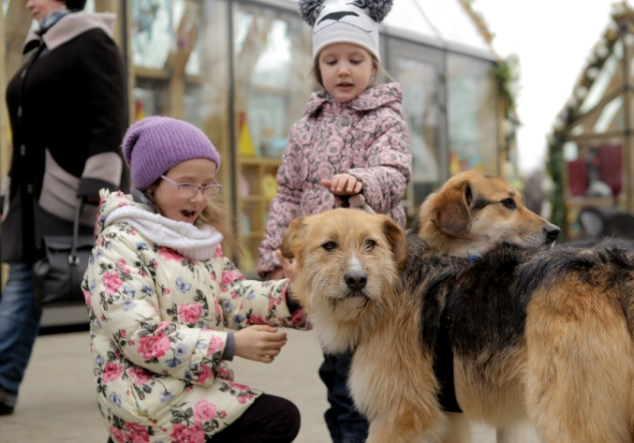
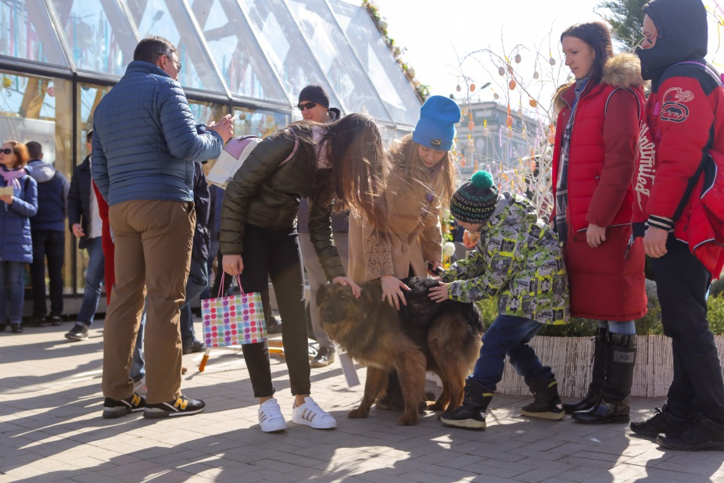
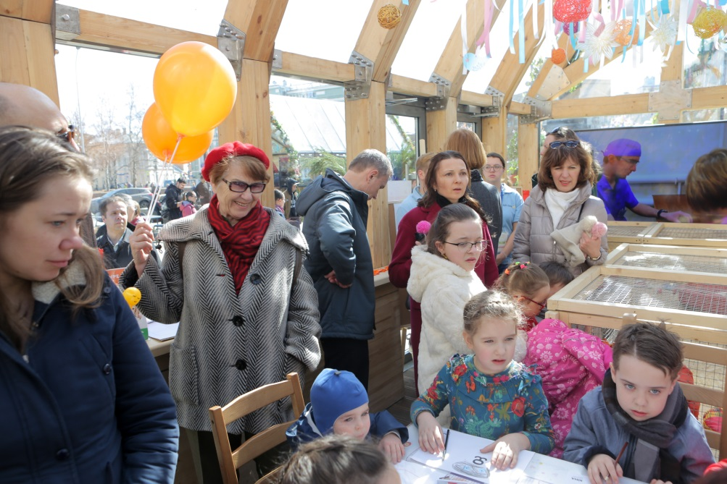
ПАСХАЛЬНЫЙ
ДАР
По инициативе Правительства Москвы весенний фестиваль «Пасхальный дар» был посвящен благотворительности, а Центр «Юна» стал одним из участников специального проекта «Четвероногий друг», проходившем на Тверском бульваре.

Slide 10
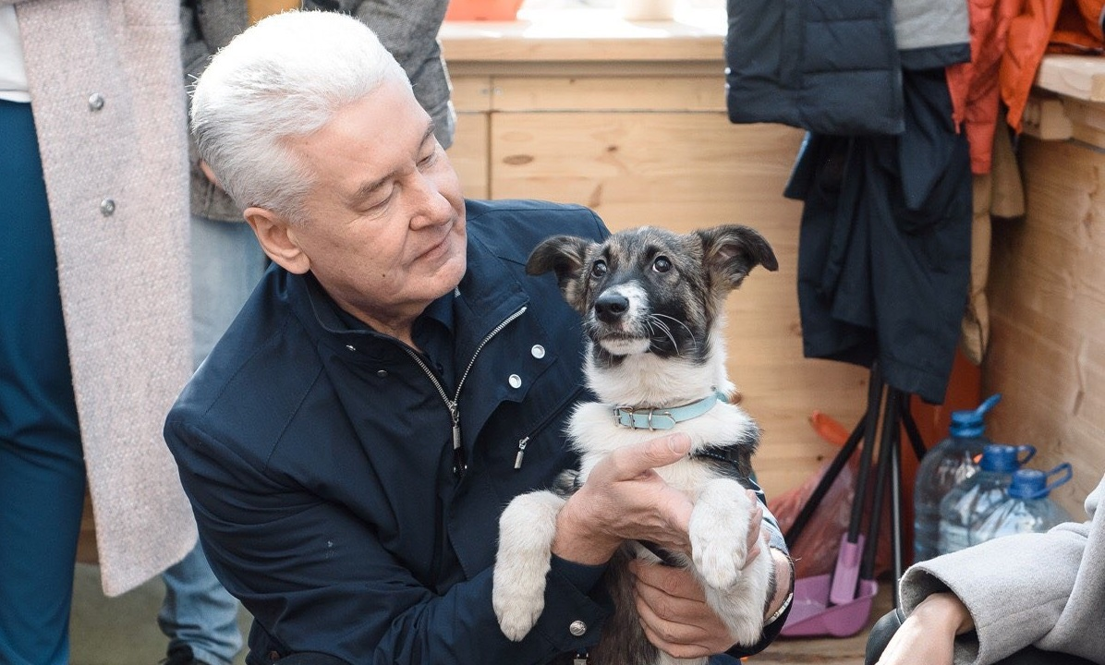
НАШ ПЕС ДЖОУИ СТАЛ ЧЛЕНОМ СЕМЬИ МЭРА МОСКВЫ СЕРГЕЯ СОБЯНИНА!

Slide 11
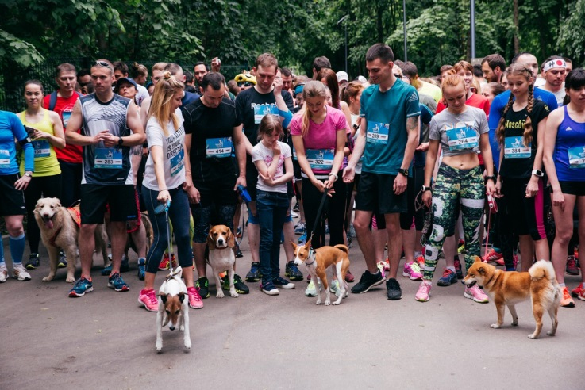
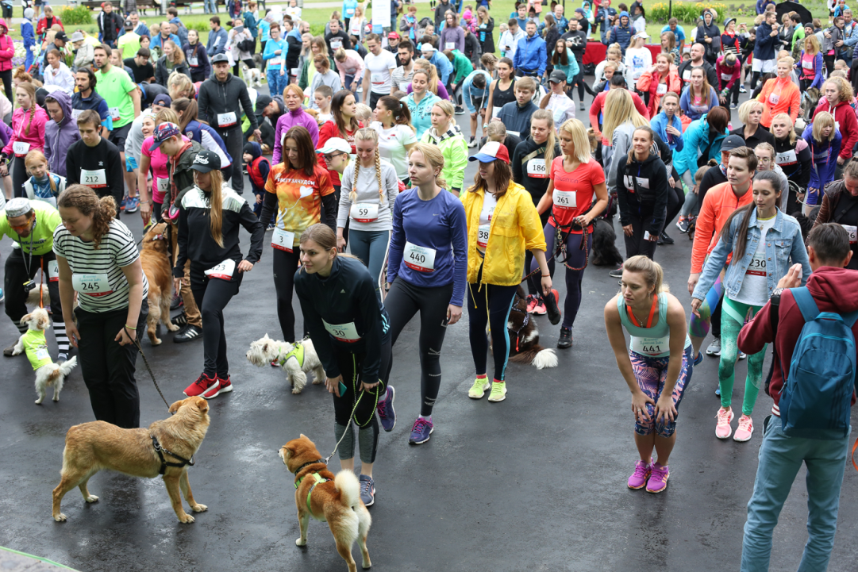
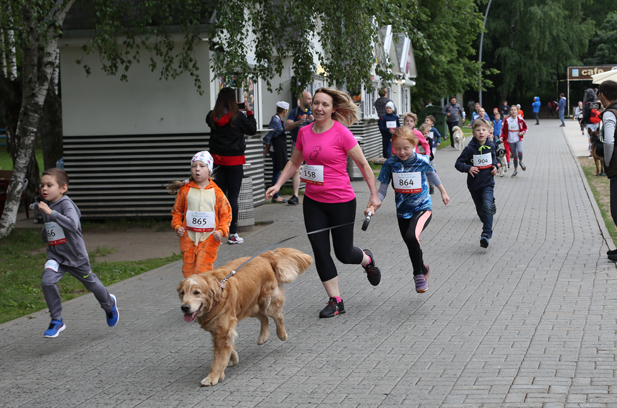
ПУШИСТЫЙ ЗАБЕГ
Летом 2018 года благотворительный проект Run for Dogs уже в 10-й раз провел свой традиционный Пушистый забег в Парке Кузьминки, который прошел в поддержку Центра реабилитации животных «Юна».

Slide 12
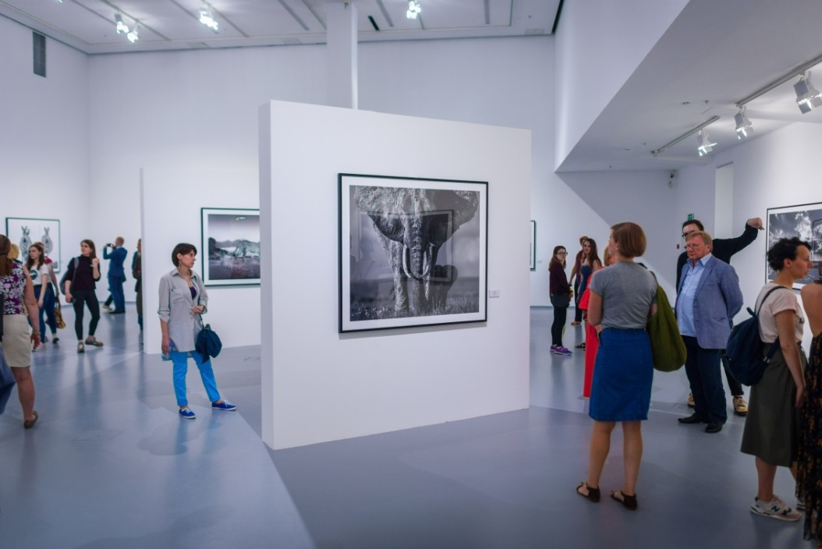
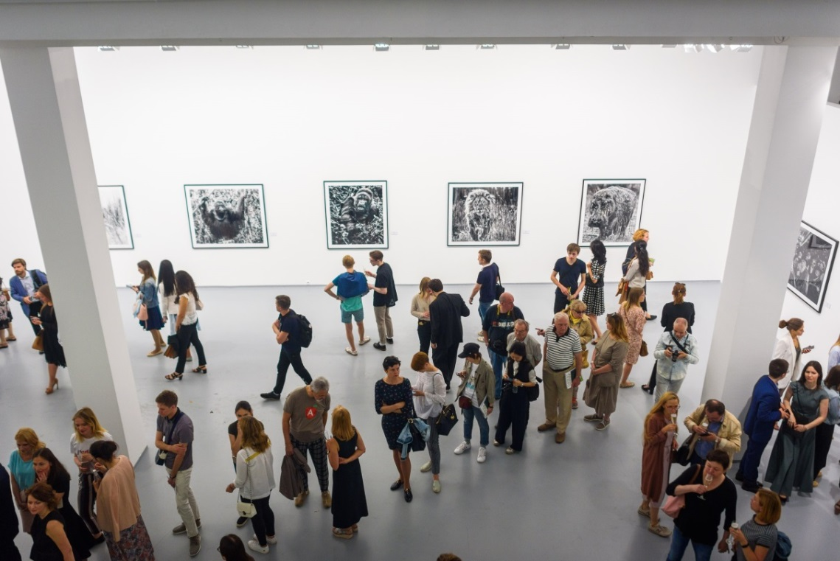
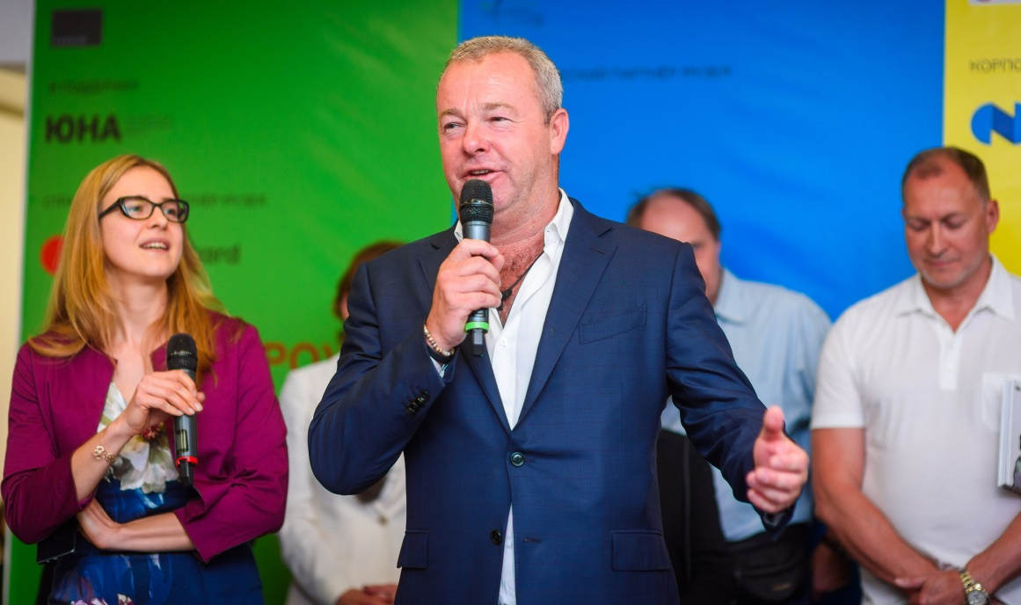
ВЫСТАВКА ДЭВИДА ЯРРОУ
В Мультимедиа Арт Музее (Москва) прошла первая в России персональная выставка одного из самых известных фотографов-натуралистов Дэвида Ярроу «Встречи с дикой природой» в поддержку Центра реабилитации временно бездомных животных «Юна».

Slide 13
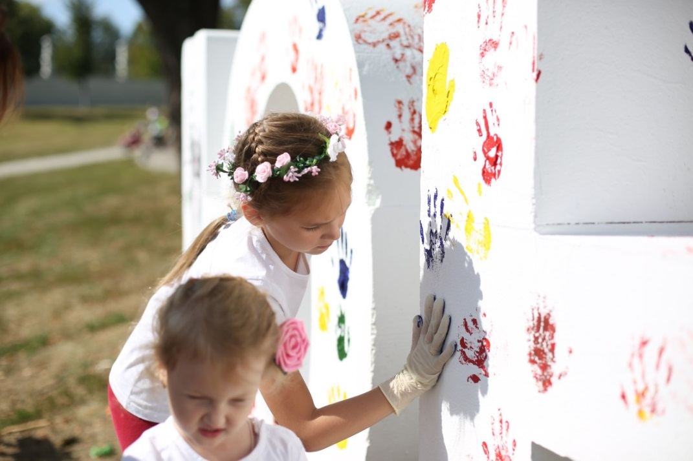
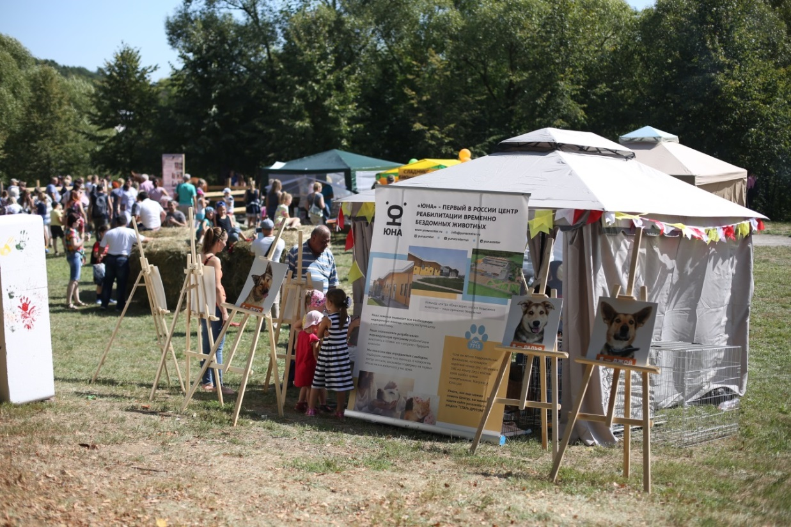
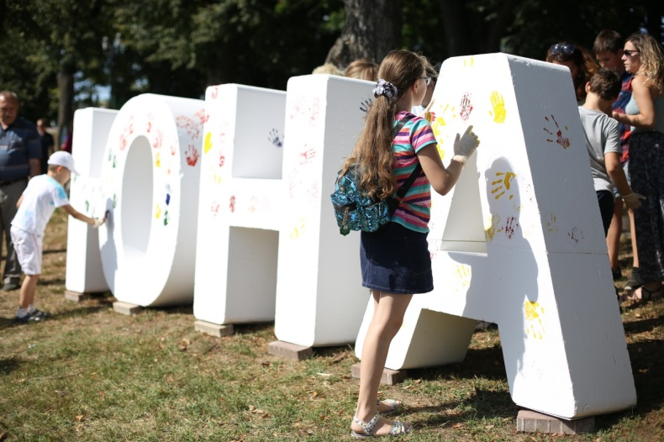
СЛАВЯНСКОЕ
ПОДВОРЬЕ
Центр «Юна» принял участие в X Юбилейном Международном фестивале народного творчества «Славянское подворье 2018», где представил своих четвероногих подопечных. Для детей и их родителей работала образовательно-развлекательная программа «Юна-класс» и веселый флеш-моб «Оставь свой след».

Slide 14
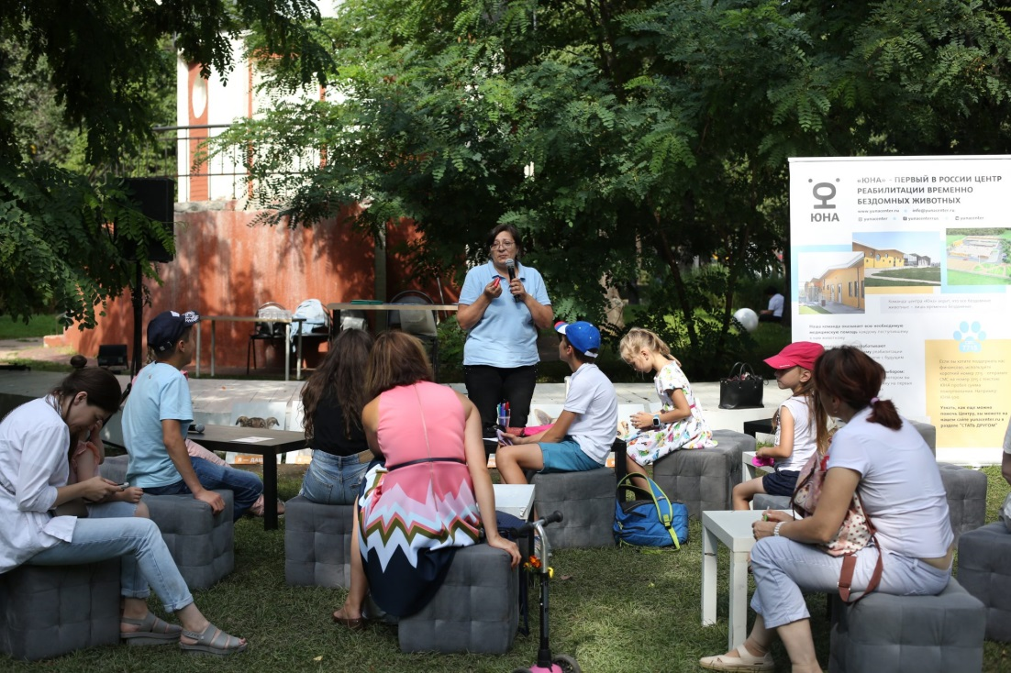
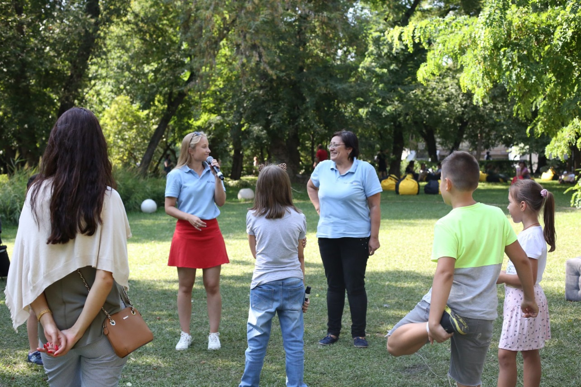
90 ЛЕТ ПАРКУ ГОРЬКОГО
28 августа стал официально Днем Добра, в котором приняли участие множество благотворительных организаций, и мы в их числе. Команда Центра провела для маленьких посетителей парка фирменные «Юна-классы», поговорили о домашних и бездомных животных, приютах и о том, как им можно помогать.

Slide 15
КОЛИЧЕСТВО ПОСЕТИТЕЛЕЙ САЙТА YUNACENTER.RU ЗА ПОСЛЕДНИЙ ГОД ВЫРОСЛО В 3 РАЗА
2017 год
10 000
уникальных посетителей
2018 год
32 000
уникальных посетителей

Slide 16
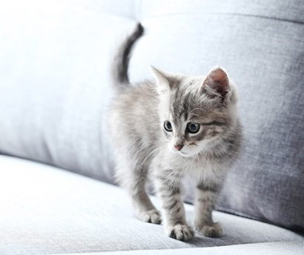
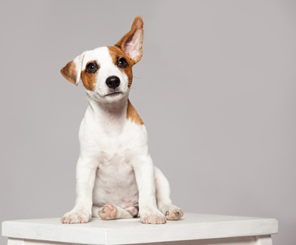
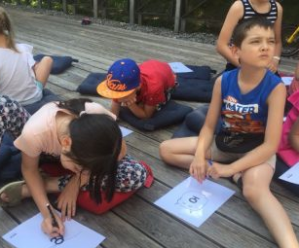
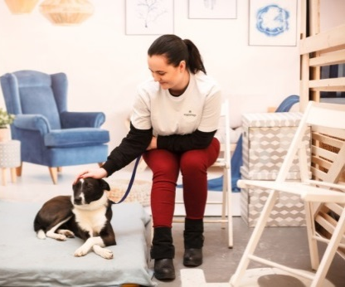
ЗА ВРЕМЯ НАШЕЙ РАБОТЫ
350
кошек
160
собак
НАШИ ЖИВОТНЫЕ
ДОМА
ПРОВЕДЕНО
«ЮНА-КЛАССОВ»
65
ПРОВЕДЕНО
ВЫСТАВОК-ПРИСТРОЙСТВ
«ЮНА-ФЕСТ»
СТАЛИ
НАШИМИ
ПАРТНЕРАМИ
11
48
компаний

Slide 17
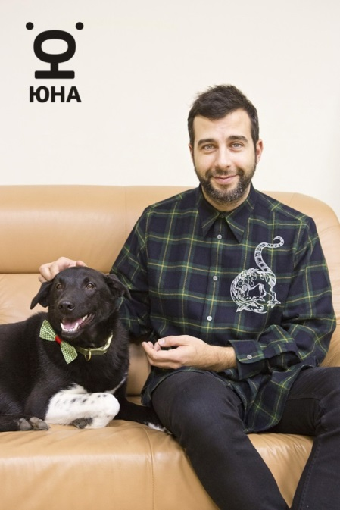
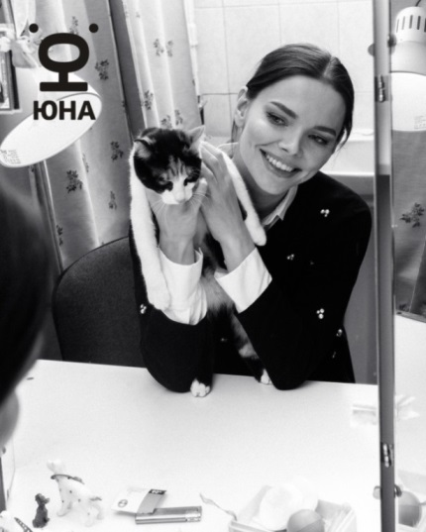
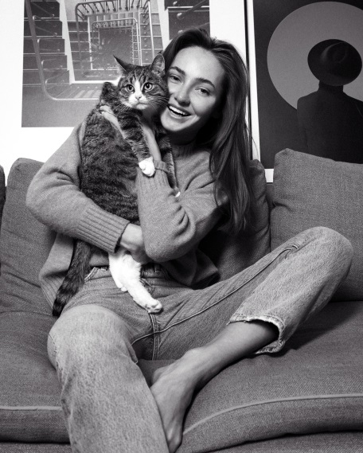
НАШИ ДРУЗЬЯ В СОЦИАЛЬНЫХ СЕТЯХ
С момента начала деятельности Центра мы ведем активную жизнь в социальных сетях, где находим поддержку все большего числа неравнодушных подписчиков.
Август 2017 года
2 500
подписчиков
Февраль 2019 года
16 200
подписчиков

Slide 18
НАШИ ПАРТНЕРЫ
За этот год мы нашли очень много неравнодушных друзей, готовых помогать работе Центра и бездомным животным.
47 компаний стали нашими партнерами

Slide 19
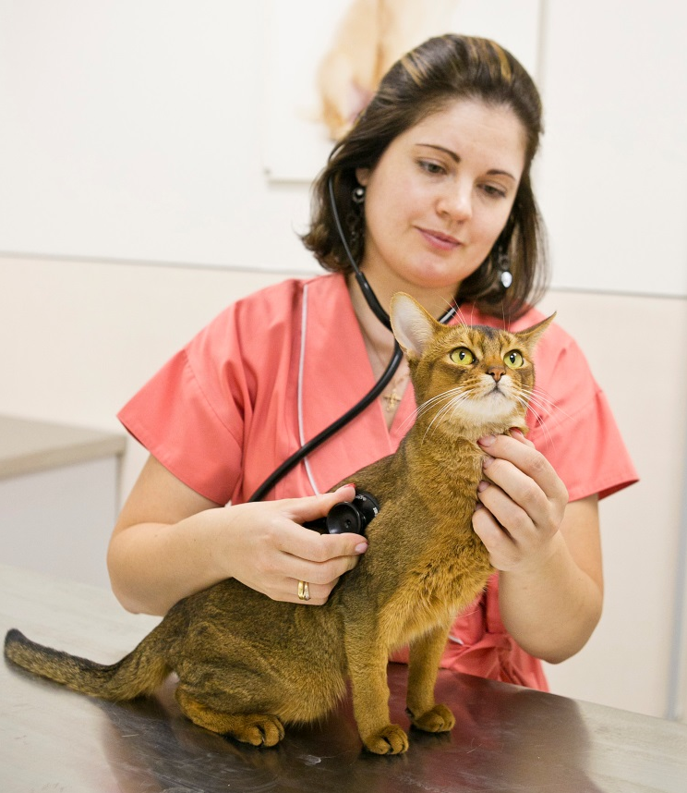
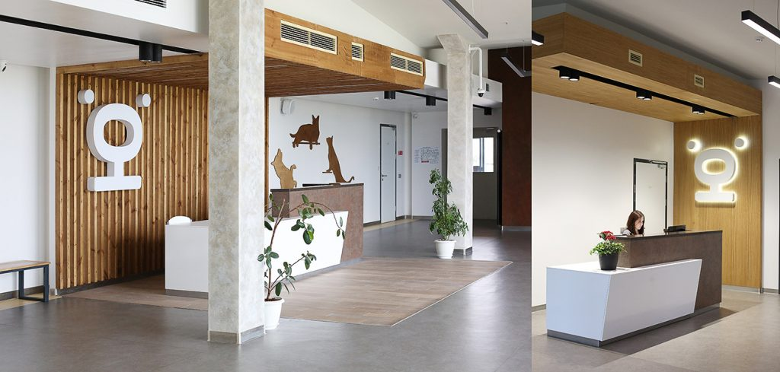
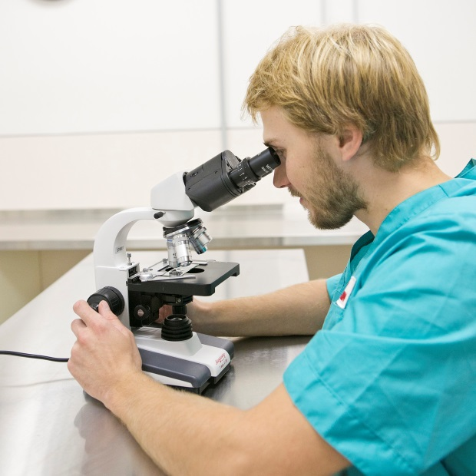
ОКРЫТИЕ
СОВРЕМЕННЫЙ МНОГОФУНКЦИОНАЛЬНЫЙ ЦЕНТР ПОДОЛЬСКОГО РАЙОНА
Опыт европейских специалистов, оборудование наивысшего качества и стремление проявить максимальную заботу о вашем питомце

Slide 20
ЧТО ТАКОЕ «ЮНА-КЛАСС»
Авторский образовательно-просветительский проект Центра «Юна». В программе - познавательная викторина, мини-лекция о проблеме бездомных животных, рассказ о деятельности Центра, творческая мастерская, общение с животными и много активных игр.

Slide 21
ЦЕЛЬ КУРСА
Профилактика и снижение уровня жестокости и агрессии в подростковой среде к животным и сверстникам
Обучение в рамках курса позволит сформировать у подрастающего поколения ответственное, гуманное и этичное отношение к животным, природе и обществу, заложить базовые навыки ухода и общения с животными, развить эмпатию к животным и сверстникам

Slide 22
ПРОГРАММА
ВОЛОНТЕРСТВА
МЫ РАССКАЖЕМ, КАК
ПО-РАЗНОМУ МОЖНО УЧАСТВОВАТЬ В ДЕЯТЕЛЬНОСТИ ЦЕНТРА

Slide 23
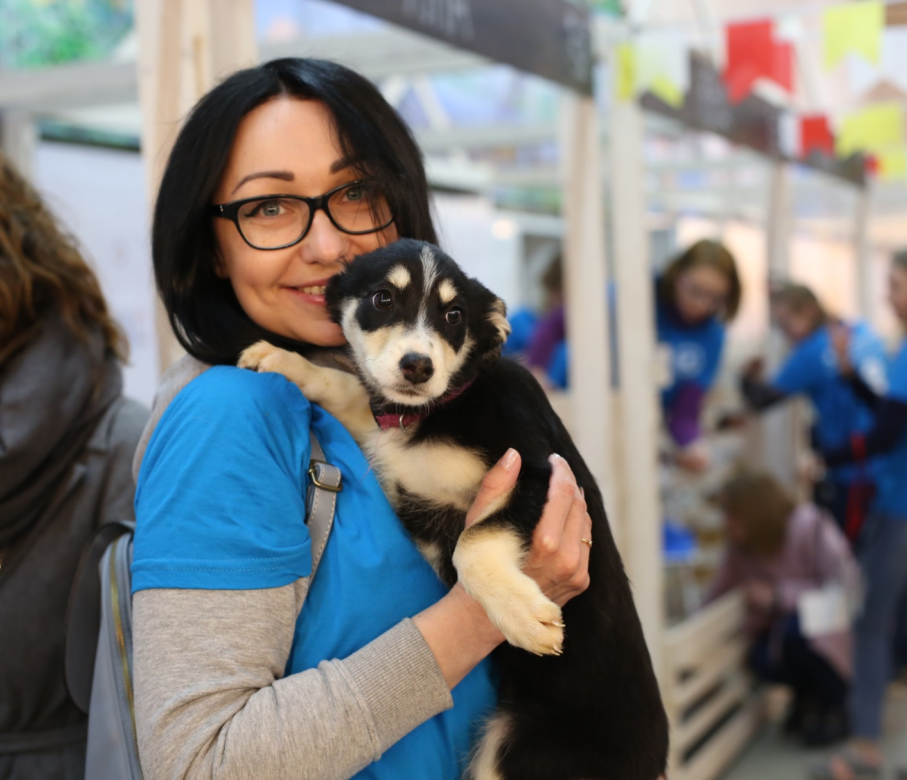
КАК ПОМОЧЬ?
Нам всегда необходима помощь:
водителей;
дизайнеров;
иллюстраторов;
копирайтеров;
переводчиков;
детских аниматоров;
декораторов;
фотографов и видеографов;
кинологов, фелинологов, зоопсихологов;
педагогов, психологов и методистов детских образовательных программ;
IT-специалистов.
Кроме того, мы являемся отличной рекламной площадкой с отзывчивой аудиторией, поэтому с радостью предлагаем брендам присоединиться к нашей команде партнеров.

Slide 24
